Slide 1
1903年苏报案与司法变迁
第十讲
主讲人：吕铁贞

Slide 2
目录
事件背景
事件经过
01
02
CONTENTS
事件影响
03

Slide 3
事件背景
01

Slide 4

学潮的蓬勃发展
报刊舆论转向
学潮与爱国运动
1903年章士钊任《苏报》主笔后，报纸重点突出革命言论，通过《康有为与觉罗君之关系》等文章公开宣传革命排满情绪。
《苏报》支持各地学潮，报道拒法、拒俄等爱国运动，揭露清政府压制阴谋，使社会革命风气更浓厚，成为舆论先锋。

Slide 5
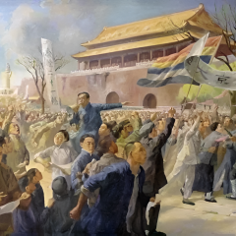
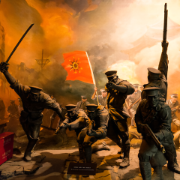
民族危机加深与清末新政
民族危机与舆论变迁
甲午战争后民族危机加深，国人觉醒，救亡图存意识增强，政论报刊成为知识人士倡导革命主张的首要工具，舆论主阵地被革命宣传占领。
清末新政与《苏报》沿革
1901年清政府实施新政客观推动社会转型，《苏报》1896年创刊后经多次转让，1900年陈范接手，其政治立场受时局影响从维新、保皇转向革命。

Slide 6
事件经过
02

Slide 7
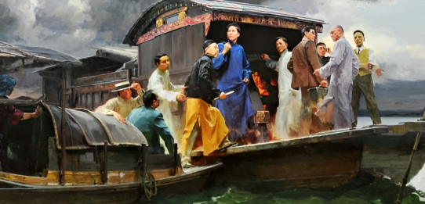
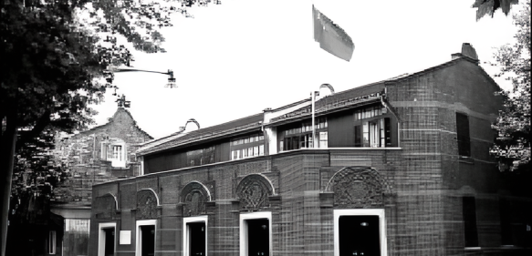
苏报案的发生与审判
案发与逮捕
1903年6月29日《苏报》刊激进文章引发清廷震怒，6月30日章太炎被捕，邹容次日投案，7月7日《苏报》被查封，形成“苏报案”。
审判与判决
案件在上海会审公廨审理，清政府与被告均聘律师，历经多次审讯，1904年5月21日判决章太炎监禁3年、邹容2年，《苏报》永远停刊。

Slide 8
事件影响
03

Slide 9


司法主权与制度碰撞
司法主权丧失
苏报案因租界特殊地位在会审公廨审理，清政府无主审权仅能会审，凸显中国司法主权严重丧失及不平等条约对司法独立的影响。
传统与现代法治碰撞
审判采用西方抗辩式方式，与中国传统县衙审判不同，促使清政府认识到司法改革必要性，推动中国司法制度向现代化转型。

Slide 10
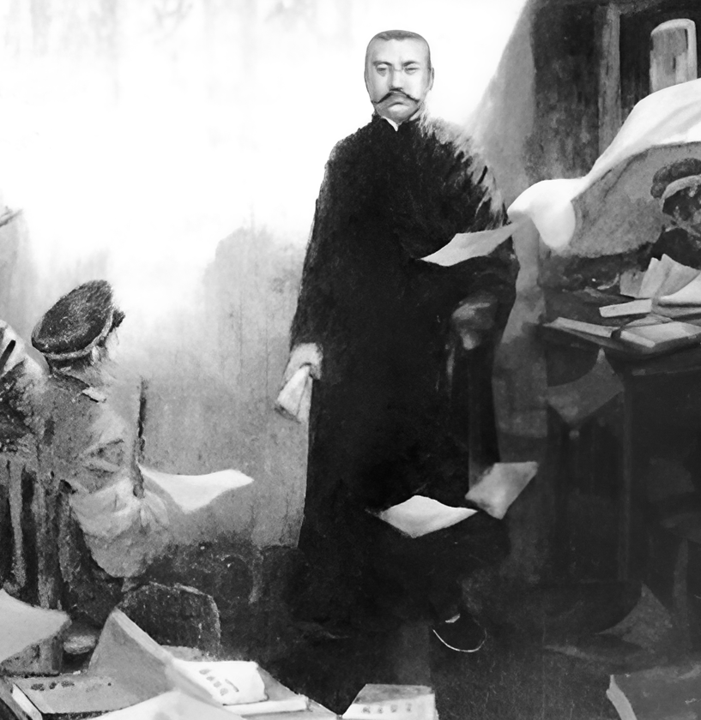
社会舆论与革命思潮
革命思想传播
清政府镇压未达预期，反而促使更多爱国知识分子阅读《革命军》等革命书籍，《苏报》被封后《国民日日报》等相继创办，延续革命宣传。
舆论建构与历史意义
《苏报》作为革命言论枢纽，其革命化舆论建构及报人敢言精神，成为清末革命舆论构建的“加速器”，为辛亥革命和近代化进程奠定思想基础。

Slide 11
谢谢
THE END

